Slide 1
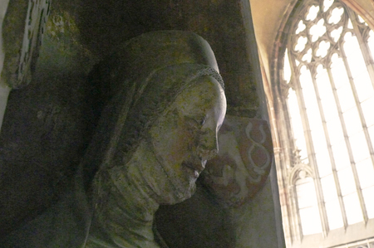
Mezivládí a nástup Lucemburků
Jaký byl důsledek vymření Přemyslovců?
Byl ještě některý příslušník tohoto rodu na živu?
Eliška Přemyslovna

Slide 2
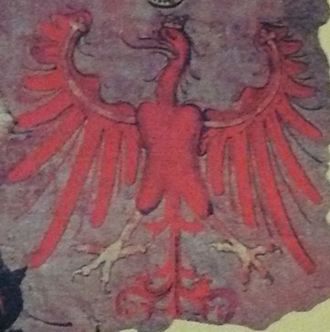
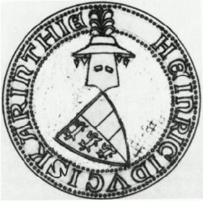
Jindřich Korutanský (1306, 1307-1310)
Manžel Anny Přemyslovny (dcera V. II.)– dědické nároky
Část šlechty však zvolila králem Rudolfa Habsburského – sňatek s Eliškou Rejčkou (manželka Václava II. )
Pečeť a tyrolská
orlice

Slide 3
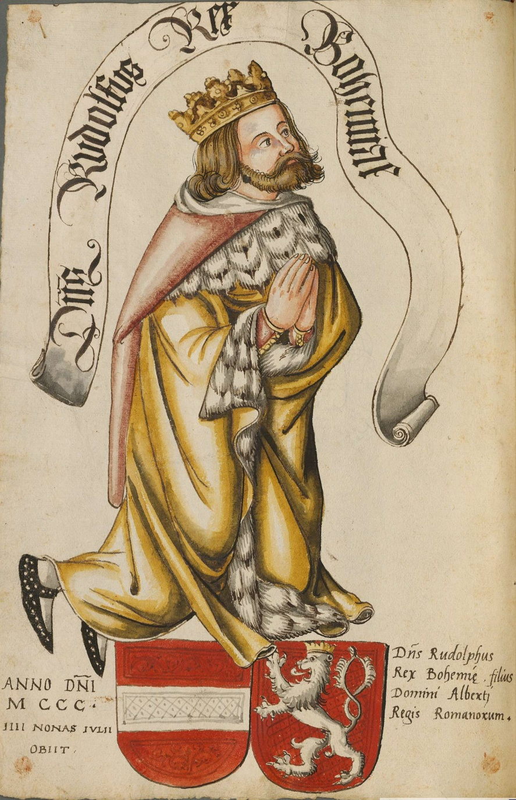
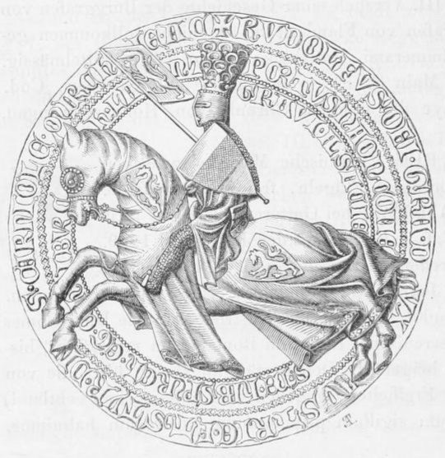
Rudolf Habsburský (1306 – 1307)
Král „kaše“ – živil se mnišskou stravou
Jevil se jako schopný panovník
Zemřel při obléhání Horažďovic pravděpodobně na úplavici

Slide 4
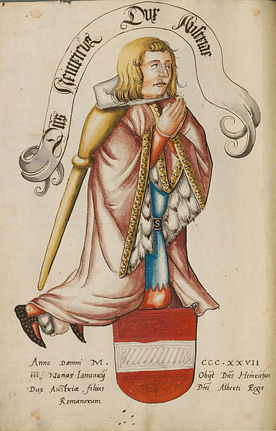
Druhá vláda Jindřicha Korutanského
Bezcharakterní a nerozhodný panovník
Pokračuje hospodářský úpadek státu
Zadluženost královské pokladny
Vznik opozice z řad šlechty vůči králi
Zemský sněm zbavil Jindřicha trůnu

Slide 5
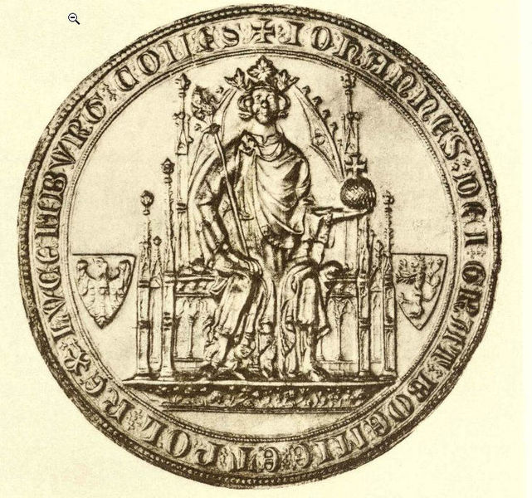
Jan Lucemburský (1310 – 1340)
Manžel Elišky Přemyslovny (dcera V. II.)
V době svatby Elišce 18 let, Janovi 14

Slide 6
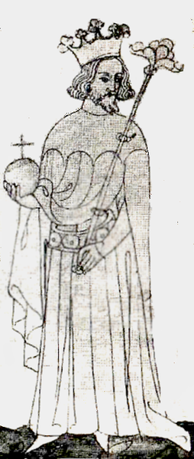
Král cizinec
Většinu času pobýval v bojích v cizině
České království pouze jako zdroj financí pro svou evropskou politiku
1333 povolán do Čech jako markrabě moravský jeho syn Karel (později IV.)

Slide 7
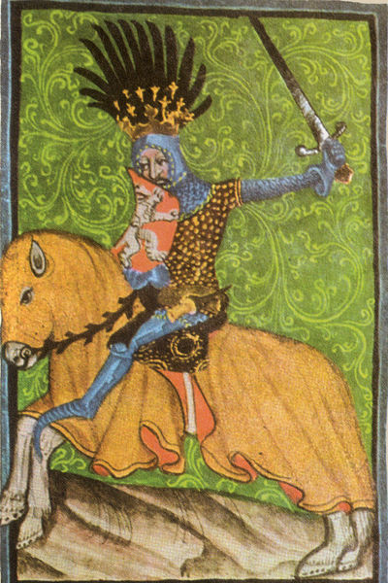
Rozšíření území
Připojil k našemu území natrvalo Chebsko, dále Horní Lužici a Vratislav s částí Slezska
Potřeboval však peníze – hrady a královské statky dával do zástavy

Slide 8
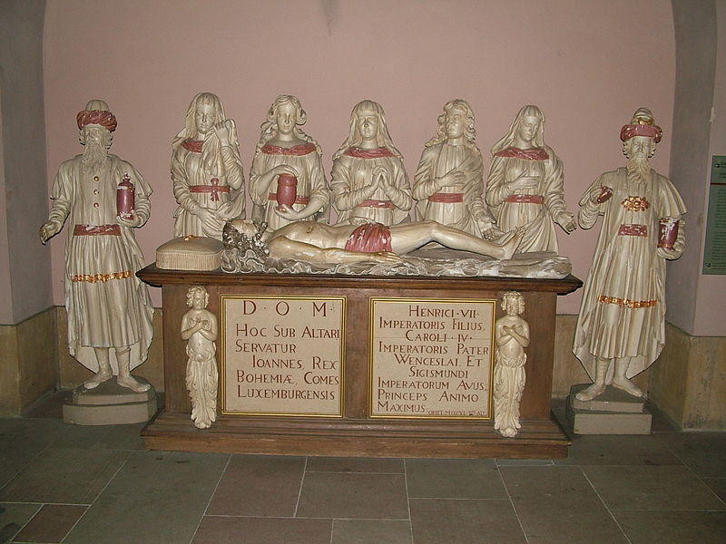
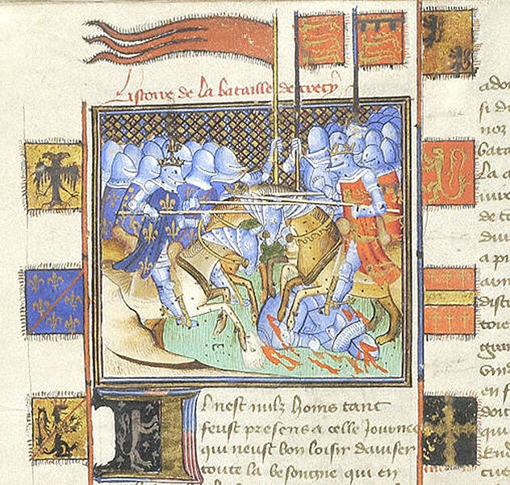
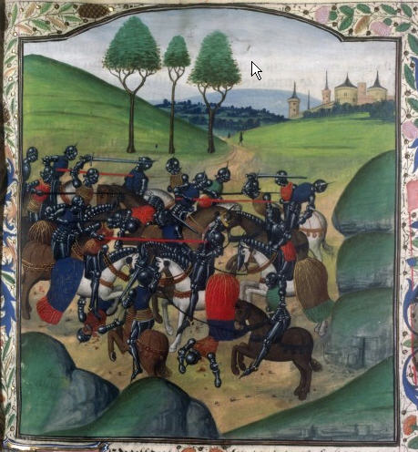
1346 bitva u Kreščaku
Od 1339 slepý
Na straně Francouzů proti Anglii
Padl – spíše dobrovolná smrt

Slide 9
Opakování
Popiš vládu v českém státě po vymření Přemyslovců.
Jak se Jan Lucemburský stává českým králem?
Jaká území připojil k českému státu?
Jaký byl jeho vztah k českým zemím?
Uveď význam bitvy u Kreščaku.

